Slide 1
Jak budować cyberodporność
Kongres Informatyka dla ludzi lasu
Rogów, 18 września

Slide 2
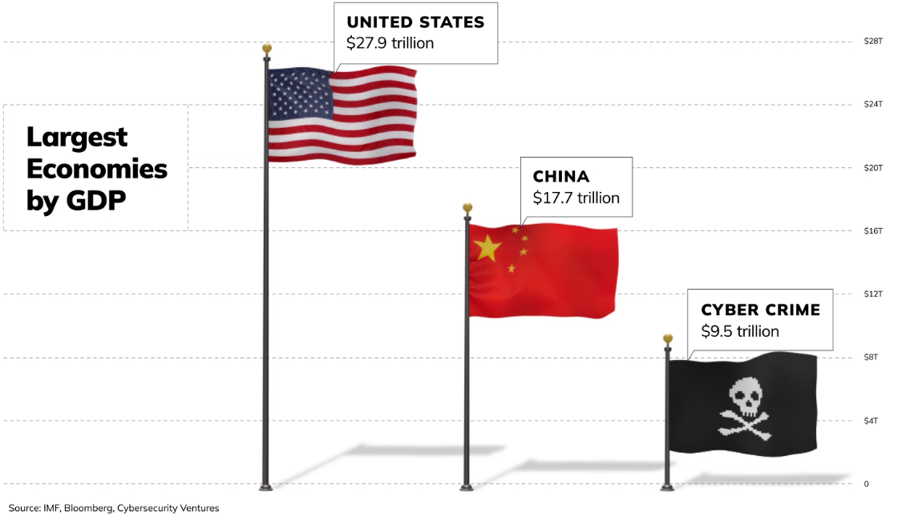
Ile kosztuje brak cyberbezpieczeństwa
Globalny koszt cyberprzestępczości wzrośnie w ciągu najbliższych czterech lat,
z 9,22 biliona dolarów w 2024 r. do 13,82 bln USD do 2028 r.
Według szacunków Statista's Market Insights
Cyber Crime
- trzecia ekonomia świata, wzrost 15% r/r
4. Germany
4,5 trillion USD
5. Japan
4,2 trillion USD
6. India
3,5 trillion USD
21. Poland
0,8 trillion USD
Dane dla krajów World Bank Report 2023

Slide 3
Każda firma może być zaatakowana
Ransomware na system ŚKUP
Awaria systemu Śląskiej Karty Usług Publicznych
Portalu
Aplikacji Mobilny ŚKUP
Systemu Dynamicznej Informacji Pasażerskiej
Kasowników w czytnikach kart w pojazdach
Cyberatak na Centralny Szpital Kliniczny Uniwersytetu Medycznego w Łodzi
Paraliż pracy placówki
Wymuszone wyłączenie systemów informatycznych szpitala, dane wrażliwe ochronione
Ransomware PESA Bydgoszcz S.A.
Naruszenie infrastruktury informatycznej
Współpraca z ekspertami zewnętrznymi, aby zidentyfikować metody i źródła naruszenia infrastruktury informatycznej oraz zabezpieczenia środowiska IT
Największy atak na sieć energetyczną w Danii
Atak rosyjskich hakerów
Cel – 22 przedsiębiorstwa energetyczne
Wykorzystanie krytycznej luki, eksploatacja niezaktualizowanych systemów
Raport CERT Orange Polska 2023

Slide 4
Gdzie dziś jesteśmy
#1
Atak DDoS
#2
Phishingi
o rekordowej sile 586,5 Gb/s
o wiele bardziej wyrafinowane
#3
Oprogramowanie
szpiegujące
wykradające dane +40% r/r
Ataki DDoS
6x większa siła ataków (2014-2023)
Od blokady strony www do ataków „carpet bombing” i „Tsunami” DDoS
Krytyczne podatności w rozwiązaniach bezpieczeństwa

Slide 5
TOP 3 zagrożeń wg CERT Orange Polska
44%
Phishing
18%
Ataki DDoS
23%
Inne
15%
Złośliwe
oprogramwoanie
Raport CERT Orange Polska 2023

Slide 6
A w kolejnych latach…
Rozwiązania do pracy zdalnej wciąż będą celem cyberprzestępców
Poszukują oni podatności omijających systemy zabezpieczeń. Wyzwaniem będzie skuteczna ochrona infrastruktury zdalnego dostępu.
Ataki z użyciem ransomware będą wymagały zmiany strategii
Twórcy malware będą zmuszeni do opracowania nowych taktyk. Organizacje prowadzą już kampanie uświadamiające swoich pracowników odnośnie zagrożeń.
Znaczący wzrost tendencji
ataków na urządzenia IoT
Z 15 mld w 2023 do 30+ mld w 2030 aktywnych podłączonych urządzeń IoT i wykorzystywanie ich do eksfiltracji danych lub przeprowadzania ataków typu „Lateral Movement”.
Sztuczna inteligencja wykorzystywana do typowania potencjalnych ofiar ataków
Mechanizmy oparte na AI będą tworzyć skuteczne kampanie dezinformacyjne i socjotechniczne, a także deepfake’i
(wideo i audio).
Wzrost ataków z wykorzystaniem pozyskanych danych
Kupione lub wykradzione dane dostępowe do infrastruktury krytycznej Państwa i infrastruktury technicznej firm.

Slide 7
Co przed nami
Wycieki danych
Sztuczna inteligencja
Edukacja
Cyberodporność biznesu
Post Quantum Cryptography

Slide 8
Ustawa o Krajowym Systemie Cyberbezpieczeństwa
Notes:
Patrycja do Kamila: Kamil, czy liczba tych ataków jest wystarczającym powodem do wprowadzenia odpowiednich zabezpieczeń?
Osoba – Kamil
Teza: zegar tyka – czas płynie nieubłaganie

Slide 9
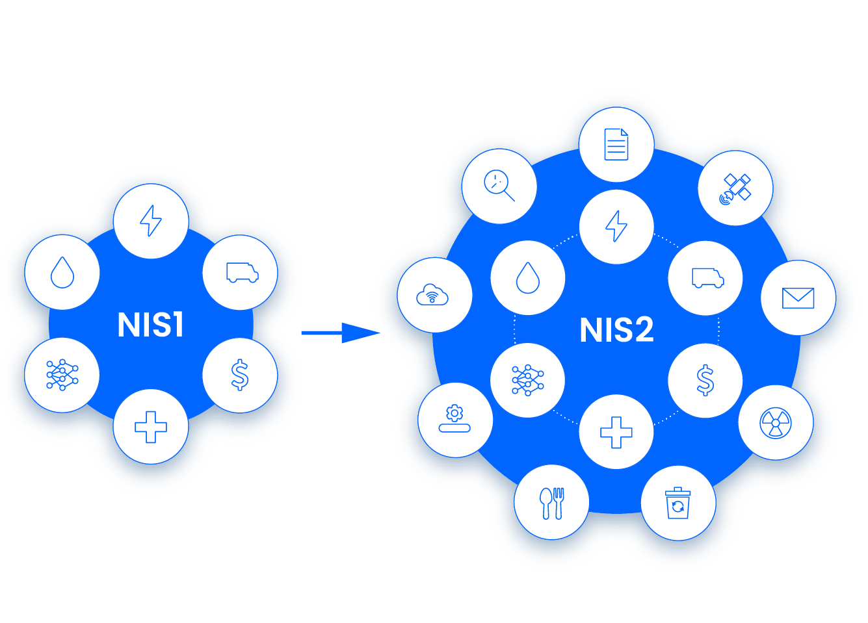
NIS 2 znacznie rozszerza liczbę podmiotów
400
40 000
Notes:
Osoba - Kamil
Teza 1. Pojawia się kilka nowych wymogów w obszarze analizy ryzyka, zarządzania incydentami, testowania odporności, udostępniania informacji

Slide 10
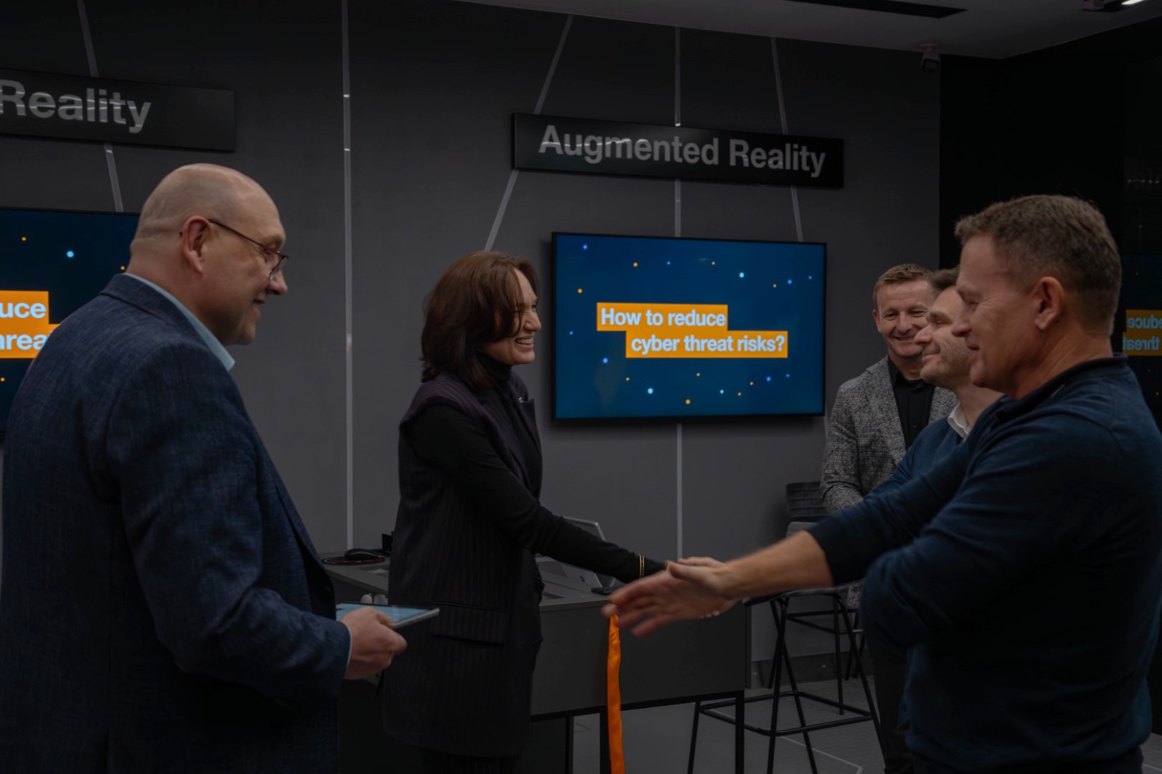
„
Centrum Doświadczeń Cyberbezpieczeństwa
Ucz się z nami, jak lepiej chronić swoją firmę przed cyberatakami

Slide 11
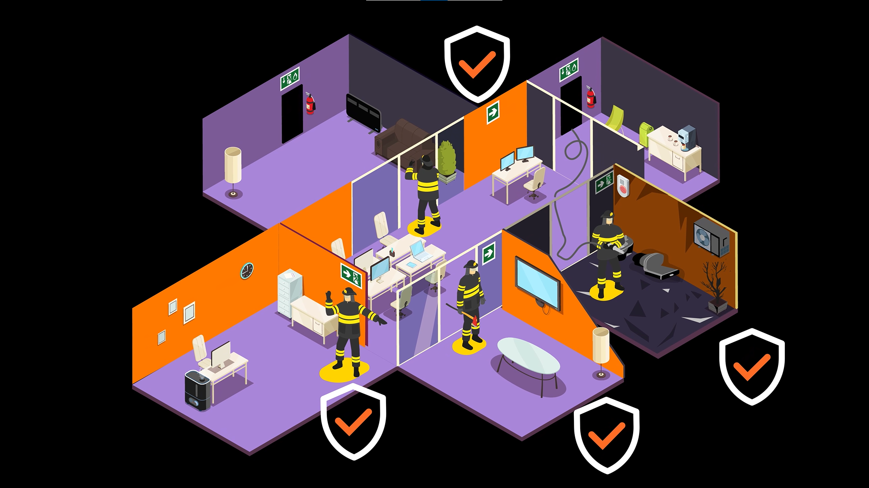
Pożar w biurowcu – analogia do systemów przeciwpożarowych

Slide 12
Budowanie cyberodporności
Przewiduj najnowsze zagrożenia cybernetyczne
i zapobiegaj ryzyku cyfrowemu
Identyfikuj
ryzyka i przygotuj strategię bezpieczeństwa
Chroń
swoją organizację za pomocą odpowiedniej technologii
i umiejętności
Wykrywaj cyberataki poprzez analizę alertów
i anomalii
w zachowaniu.
Reaguj
na cyberataki, stosuj odpowiednie plany powstrzymywania
i usuwania skutków

Slide 13
Rozwiązania i usługi cyberbezpieczeństwa
Przewiduj
Identyfikuj
Chroń
Wykrywaj
Reaguj
▪️ Centrum Doświadczeń Cyberbezpieczeństwa
▪️ Raport CERT Orange
▪️ Monitorowanie zagrożeń
▪️ Audyty bezpieczeństwa
▪️ Analiza ryzyka
▪️ CISO na godziny
▪️ Testy penetracyjne
▪️ CyberPakiet
▪️ Ochrona sieci
▪️ Ochrona urządzeń końcowych
▪️ Zarządzanie tożsamością
▪️ Bezpieczeństwo danych
▪️ Ochrona chmury
▪️ Bezpieczeństwo IoT/OT
▪️ Ochrona aplikacji
▪️ SOC
▪️ Wykrywanie zagrożeń:
▪️ Izolacja urządzeń
▪️ Reagowanie na incydenty
▪️ Plan ciągłości działania
▪️ Odzyskiwanie po awarii
▪️ SIEM
▪️ EDR
▪️ XDR

Slide 14
Dziękuje i zapraszam do Warszawy
Daniel Kamiński
Trener ds. cyberodporności,
Orange Polska

